Slide 1
A MUTUAL INFORMATION MAXIMIZATION PERSPECTIVE OF LANGUAGE REPRESENTATION LEARNING
汇报人：戚亚涛

Slide 2
contribution
Bert的突出贡献是，提出了MLM(mask language model)，通过设计的两个预训练任务：1.next sentence prediction 2.mask word prediction，使得transformer可以在大规模语料上学习一个优秀的句子表示。
motivation
为什么现有的预训练语言模型能够将文本编码成一个包含语义的高质量的表示，本文希望通过互信息的角度对语言模型的内在原理做以解释。
本文从互信息的角度推导出了一个框架，该框架从一个不同的视角去解释各类预训练模型，并且发现，不论是经典表征模型（skip-gram）还是现代表征模型(bert等)，都符合我们提出的框架。
基于互信息框架，本文进一步设计了一个新的自监督任务，目的是最大化句子表征和n-gram表征的互信息，认为提出的新的预训练任务会增强bert的表征能力。

Slide 3
Deep info max
表示模型 的作用是指，对于一个句子，我们的模型可以提供一个高质量的编码，来替代该样本，好的编码需要保留尽可能多的信息。
那么如何度量编码的质量？
1.只要编码能够对原始数据进行重构，就说明学到了好的表示。---->对应自编码器
2.只要编码能够重构出类似的原始样本，并且能够被判别器区分。---->对应GAN
3.只要编码本身包含能够区分的特征就足够了。---->自监督学习/对比学习
我们发现，对于样本编码，我们不需要强制编码重构成原始样本，只要编码学到了足以区分噪音的特征就足够了。
Notes:
例如：我们大多数人能分辨出很多真假币，但如果要我们画一张百元大钞出来，我相信基本上画得一点都不像。这表明，对于真假币识别这个任务，可以设想我们有了一堆真假币供学习，我们能从中提取很丰富的特征，但是这些特征并不足以重构原图，它只能让我们分辨出这堆纸币的差异。

Slide 4
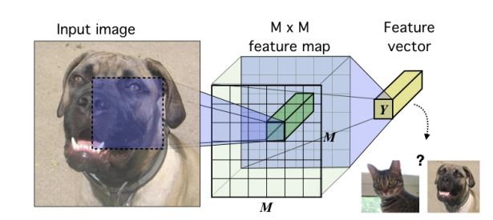
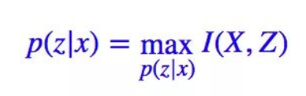
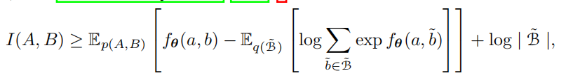
Deep info max
如何衡量编码学到了可区分的特征？
互信息，互信息用来衡量两个随机变量的依赖程度/相关性，
可以理解为，有两个变量a和b，a与b的互信息表示在我们
知道a的条件下，b的不确定性的减少量。如果a学习到了足
够的特征使得互信息最大，那么就能使b的不确定性降至最
低，从而足以区分b。
H表示熵，评价随机变量的混乱程度 / 不确定程度。
一个好的特征编码器，应该要使得互信息尽量地大，即：
直接优化互信息很困难，可以将该问题转化为优化互信息的一个下界，比较实用的一种下界函数是在InfoNCE（噪声对比估计） 这篇论文中提出的，他提出了一个通过噪声对比的方法去衡量该值:
Notes:
整个公式的优化目标，是变量A和变量B的互信息，A和B的选择可以任意，只要是相关联就行，比如目标词和上下文，或者图片的区域和整个图，a,b是从联合分布(A,B)中采样的样本点构成正例，b一杠代表随机采样的噪声点，和a构成负样本对，例如：目标词和上下文是正样本对，目标词和从其他句子采样的上下文作为负样本对。或者一张图和部分区域构成正样本对，该区域和其他图片构成负样本对

Slide 5
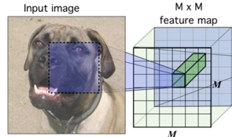
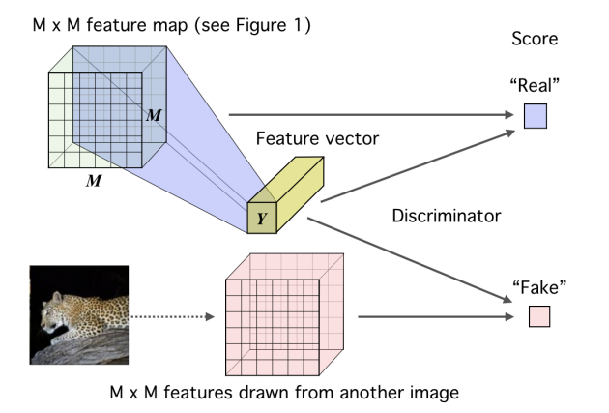
Deep info max
对于A和B的具体指代，可以根据不同的优化目标是设置不同的对象，不论是bert、xlnet，还是skip-gram、word2vec模型，
实际上都是在优化负样本估计的公式，而区别正是体现在A和B以及联合概率分布P(A,B)的选择上。
Notes:
对于不同的预训练模型，其区别体现在优化不同的互信息对象，也就是A和B的选择上，而不同噪声样本的采样策略，体现了B一杠的采样空间的不同。

Slide 6
理论推导等价性：最大互信息模型 = 语言模型
具体分析三个语言模型
新预训练任务的设计
实验
讨论

Slide 7
语言模型与最大互信息模型的联系
神经网络编码A，乘以embeedding矩阵，交叉熵损失函数优化，拟合B的概率分布
LM
P(B|A)
A
B
等价
I(A,B)
DIM
最大化变量A和变量B的互信息，优化infoNCE函数

Slide 8

最大互信息的InfoNCE函数
做softmax，然后使用交叉熵做极大似然估计
等价
语言模型最后一层的输出logist
做softmax，然后过一层交叉熵损失函数
P(B|A)
语言模型的目标函数

Slide 9


b
i love natural language processing
mask
a
i love natural [MASK] processing
编码
encoder
1*hidden_size 行向量
P(b|a)
hidden_size * |V|
每一列代表每个词的向量表示
取mask那一列的编码向量
a = H [MASK]
* W
Embedding Table (W)
行向量乘以矩阵，相当于行向量与矩阵的每一个列向量做内积
词表大小的的输出logist
做softmax，然后交叉熵损失

Slide 10
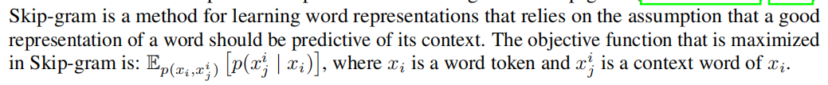
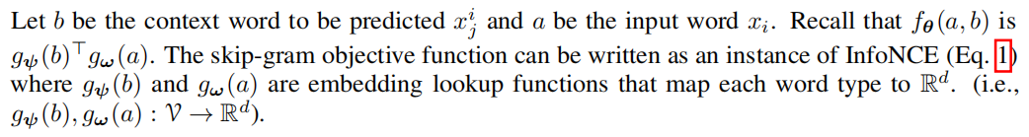
SKIP-GRAM
目标词的编码作为 a，目标词的上下文编码做为 b，编码函数gw是look up embedding，skim-gram的优化目标是最大化目标词编码和目标词上下文编码的互信息，直观上讲就是让单个目标词的编码包含整个句子的特征。
当对整个词表做Softmax，取概率值最大的词作为目标词，负样本空间是整个词表---->原始模型
当使用负采样去优化模型时，负样本空间是采样空间（unigram distribution），----> 负采样模型
当采样区域是词的滑动窗口时，负样本空间是整个窗口。--->hierarchical softmax
Notes:
SKip-gram是word2vec模型的一种，它的核心思想是基于一个假设，句子中的词应该包含上下文的语义，也就是通过词可以预测其上下文。实际上它等价于最大化目标词和上下文的互信息。
它的优化目标是这个条件概率，已知某个词，预测其上下文的概率，该条件概率用softmax的交叉熵损失函数去拟合时，其结果和我们之前提到的infoNCE公式等价。
等价后的公式中，变量a是我们选定的目标词，变量b是目标词的上下文，而f函数是一个内积形式，是对两个变量的编码做内积，假定b的编码函数为g gamma，a的编码函数为g w，对应到skip-gram模型中，g gamma 和 g w 都是查表函数，即one hot 变量乘以word embedding词嵌入矩阵。
skim-gram的优化目标是最大化目标词编码和目标词上下文编码的互信息，直观上讲就是让单个目标词的编码包含整个句子的特征。
这里的负样本B一杠的选择有不同的策略：
正样本采样空间，即P(A,B)是句子中任意一个词
当对整个词表做Softmax，取概率值最大的词作为目标词，负样本空间是整个词表
当使用负采样去优化模型时，负样本空间是采样空间（unigram distribution），
当采样区域是词的滑动窗口时，负样本空间是整个窗口大小。

Slide 11
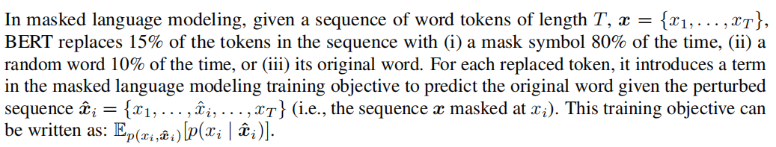
BERT
[MASK]词的编码作为 b，mask后的句子编码做为 a，编码函数gw是Transformer-encoder，Bert 的优化目标是最大化[MASK]词和整个句子的互信息，因为在预测[MASK]的时候，是对整个词表做Softmax，所以这里的负样本是整个词表的所有词
Notes:
同样的，bert的mask language model ，本质上也是优化[mask]词和词所在句子之间的互信息。
bert的目标函数，是这个条件概率公式，给定句子预测其被mask掉的词。
当a=句子，b=[mask]词，f函数依然表示为两个编码函数的内积，g gamma 是查表函数，而g w 和skip-gram 不同，是一个tansformer-encoder，当这些变量替换之后，该目标函数等价于infoNCE公式。
正样本采样空间，即P(A,B)是句子中15%的词
负采样空间是整个词表。

Slide 12
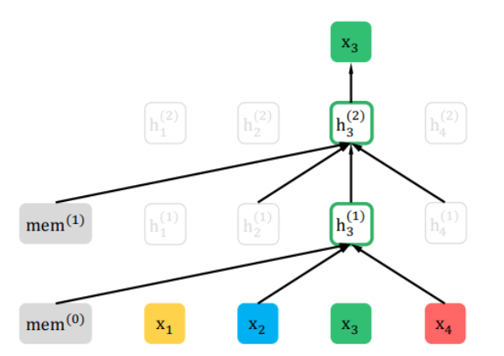




BERT
XLnet
[MASK]
 | x1 | x2 | x3 | x4
x1 | 1 | 1 | 0 | 1
x2 | 1 | 1 | 0 | 1
x3 | 1 | 1 | 0 | 1
x4 | 1 | 1 | 0 | 1
 | x1 | x2 | x3 | x4
x1 | 0 | 1 | 1 | 1
x2 | 0 | 0 | 0 | 0
x3 | 0 | 1 | 0 | 1
x4 | 0 | 1 | 0 | 0
[MASK]
Notes:
在bert中，我们mask掉句子中的一个词，用整个句子去编码[mask]词
而xlnet为了解决训练预测不一致性的问题，舍弃了[mask]标记的方案，而是通过设计合适的attention mask 矩阵，去模拟序列串的所有组合，在做mask-attention的时候，仅仅通过位于当前词之前的词来编码当前的词。

Slide 13
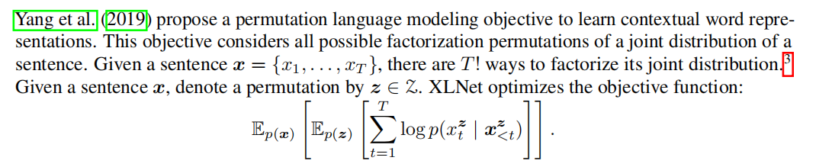
XL-NET
The main difference between BERT and XLNet is that the encoder that forms gω used in XLNet implements attention masking based on a sampled permutation order when building its representations. In addition, XLNet and BERT also differ in the choice of p(a, b) since each of them has its own masking procedure. However, we can see that both
XLNet and BERT maximize the same objective.
Notes:
同样对于这个条件概率公式，在当前位置之前词已知时，最大化当前词的概率，当前词之前的词为a，当前词为b，
f函数依旧是内积函数，g gamma是查表函数，g w 是transformer encoder。则条件概率公式转化为infoNCE公式，
含义是，最大化当前词 和 当前位置之前的词 之间的互信息。
xlnet从 T! 个排列组合中采样一组排列，按照该排列构造attention-mask矩阵，采样空间为 T! 大小。
而bert则是随即从句子15%的词中采样一个单词做mask，采样空间为15%*T的大小。
所以xlnet的P(A,B)联合概率分布，是一个T!大小的均匀分布。而bert的P(A,B)是一个15%*T大小的均匀分布
bert和xlnet的区别有两点，
1.a和b的定义不同，xlnet中的a为位于当前位置之前的词，bert中的a为去掉当前词的所有词。
2.正例采样空间不同，即联合概率分布不同，xlnet的采样子空间是排列组合，bert的采样子空间是整个句子的15%的词。
两者的负样本采样空间均为整个词表

Slide 14
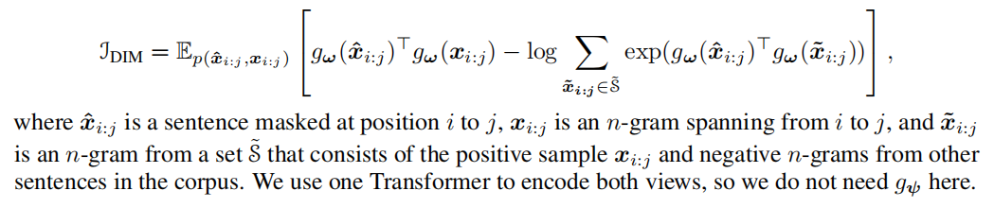
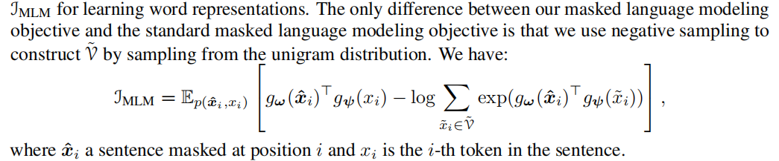
INFOWORD
Notes:
借鉴bert的预训练任务的思想，本文提出了info-word模型，设计了两个新的预训练任务。
第一个任务，把bert中预测mask掉的词，转化为预测mask掉的span，span中包含n个连续的词，正样本的采样空间是句子
中的所有n-gram，负样本空间是其他句子中所有的n-gram，由于空间较大，所以会采样一个子空间。
第二个任务，和bert中的mask词任务是一样的，不同点是，负样本的空间不再是整个词表，而是基于unigram的负采样空间。
这两个自监督任务以一定的比例相加作为最终任务。

Slide 15
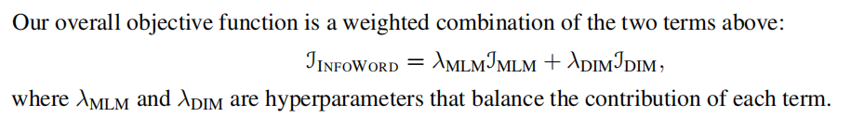
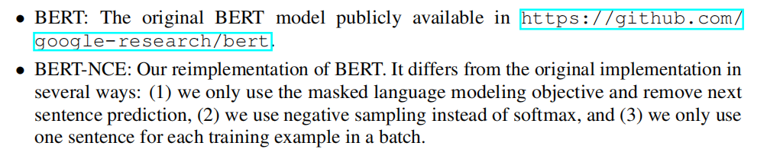
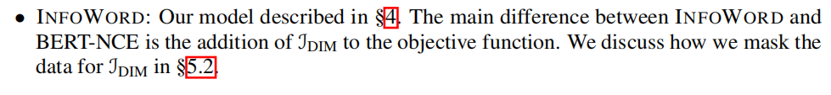
INFOWORD
实验对照模型：
Notes:
实验中，将info-word模型和bert模型以及bert-NCE模型做对比
bert-NCE模型和bert的不同点在于，1.去掉了next sentence prediction 任务 2. 使用负采样代替全词表softmax 3.每个输入样本都是单句子
info-word 和 bert-NCE 之间相差一个 masked span prediction 任务

Slide 16
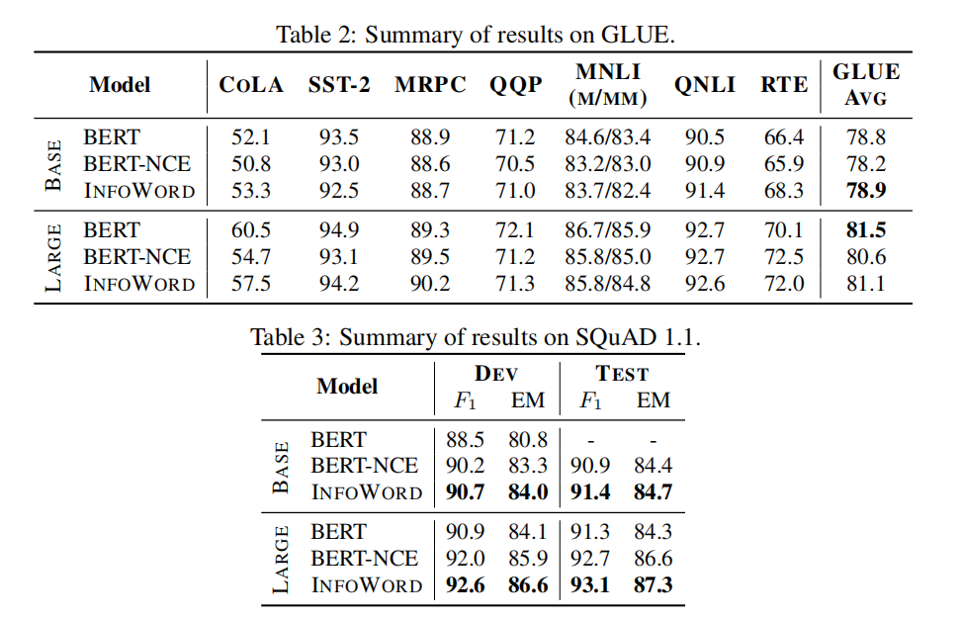
EXPERIMENT
Notes:
GLUE是一个NLU的任务，评估编码对下游任务的影响，包含单句子分类、句子对分类、句子蕴含等任务。
SQuAD是一个阅读理解任务，评估编码对RC任务的影响。
单纯的比较BERT-NCE 和 INFO Word 模型，发现在所有的任务上，INFO Word都要优于BERT-NCE，说明了新增的span mask任务的有效性，尤其是在squad这样的数据集上，目标是抽取span，并且长句子居多，这种类型的任务上，涨幅更大。
单纯的比较BERT 和 本文的两个模型，发现在GLUE的各项任务上，效果反而下降，分析原因可能是bert对全词做softmax，而本文采用负采样，bert的负例更为丰富，bert的输入样本是句子对，而本文的模型是单句子，这对本身需要做句子对分类、句子对蕴含的任务不友好。

Slide 17
Discussion
未来的研究前景：
最大化互信息转化为NCE（噪声对比估计）是自监督学习/对比学习的常用方法，最开始兴起于nlp领域的表示学习（word2vec），最近在图像领域兴起，图像领域通常是拿最大互信息函数作为正则，用于将先验知识融入到图像编码当中，通过对比学习，让图像编码蕴含更多的信息，以提升编码质量。
如何借鉴图像领域的发展，把自监督学习用回nlp领域，可能成为nlp领域未来的一个很好的研究点。

